Slide 1
Кабели для АЭС
УНКОМТЕХ

Slide 2
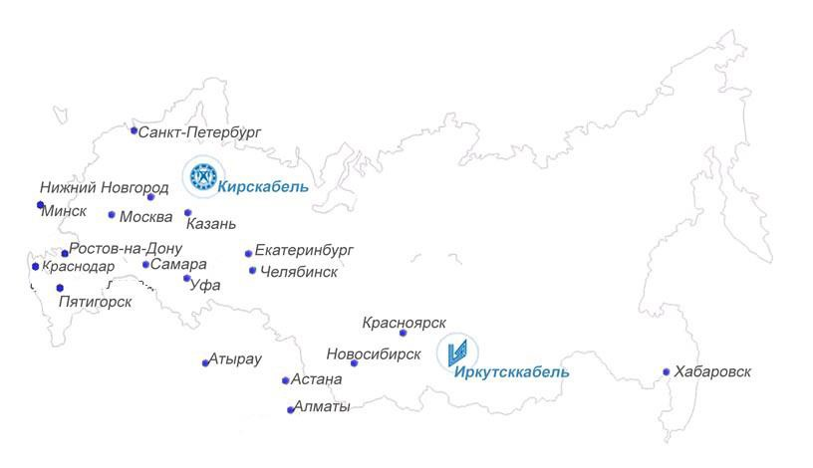
СТРУКТУРА
- Управляющая компания “УНКОМТЕХ”
- Торговый дом “УНКОМТЕХ” (19 филиалов в России и СНГ, 17 отделений со своими складами)
- Завод “Иркутсккабель” –1966 год основания, 1400 рабочих;
- Завод “Кирскабель” –1946 год основания, 1300 рабочих.

Slide 3
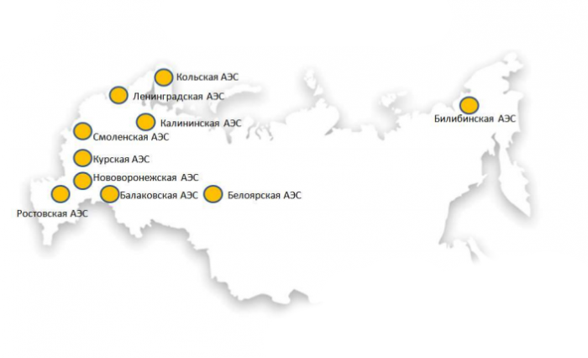
ОБЪЕКТЫ ПОСТАВОК ООО «ТД «УНКОМТЕХ»
Зарубежные атомные станции:
Белорусская АЭС
Тяньваньская АЭС
АЭС Бушер
АЭС Куданкулам

Slide 4
НОМЕНКЛАТУРА КАБЕЛЬНЫХ ИЗДЕЛИЙ ДЛЯ АЭС
Применение вне гермозоны:
Кабели силовые и контрольные на напряжение 0,66, 1 кВ;
Кабели силовые на напряжение 6-10 кВ;
Кабели управления, контроля и сигнализации;
Малогабаритные кабели;
Монтажные кабели.
Применение в гермозоне (LOCA):
Кабели силовые и контрольные на напряжение 0,66, 1 кВ;
Кабели силовые на напряжение 6-10 Кв;
Кабели управления для АСУТП;
Кабели терморадиационностойкие, в том числе с термоэлектродными жилами;
Кабели с минеральной изоляцией.

Slide 5
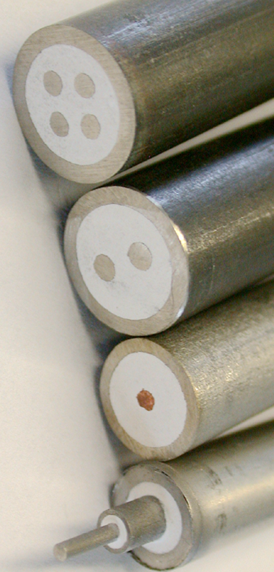
КАБЕЛИ C МИНЕРАЛЬНОЙ ИЗОЛЯЦИЕЙ – АО «Кирскабель»
АО «Кирскабель» обладает уникальными технологиями для производства кабелей
с минеральной изоляцией для АЭС, обеспечивающих длительную работоспособность в режиме аварий с потерей теплоносителя (LOCA).
Основные характеристики:
- Огнестойкость – более 3 часов при температуре 1000 ºС;
- Радиационная стойкость – до 1х10⁹рад/с;
- Малый наружный диаметр (от 0,5 мм2);
- Отсутствие токсичных выделений при нагревании;
- Высокая механическая прочность;
- Стойкость к агрессивным средам;
- Высокая надежность при эксплуатации.

Slide 6
КАБЕЛИ C МИНЕРАЛЬНОЙ ИЗОЛЯЦИЕЙ – АО «Кирскабель»
Область применения кабелей с минеральной изоляцией:
система контроля концентрации водорода (Реализация отраслевого плана по повышению уровня безопасности действующих российских атомных станций после аварии на АЭС «Фукусима»);
система управления технологическими процессами на АЭС с реакторами РБМК;
система поканального контроля расхода для реакторов типа РБМК;
система обнаружения течи теплоносителя.

Slide 7
Координаты
Молчанов Андрей Алексеевич
Заместитель генерального директора
ООО «ТД «УНКОМТЕХ»
тел/факс:(495) 933-35-42
e-mail: AMolchanov@uncomtech.com

